Slide 1
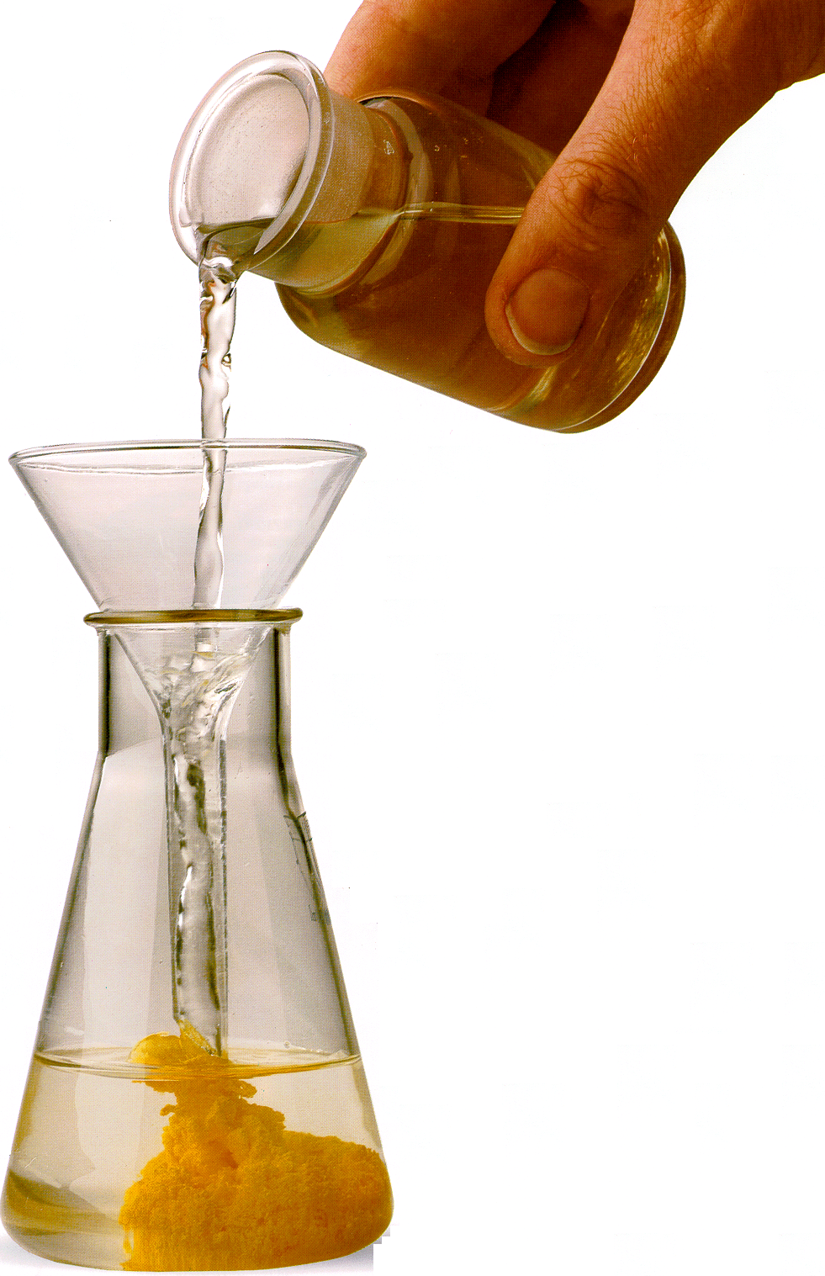
4
ΣΤΟΙΧΕΙΟΜΕΤΡΙΑ

Slide 2
4
ΣΤΟΙΧΕΙΟΜΕΤΡΙΑ
Στις θετικές επιστήμες, άρα και στη χημεία, η «αλήθεια μετριέται». Τίποτα δε γίνεται αποδεκτό αν δε μετρηθεί με κάποιο τρόπο. Επειδή δε το βασικό αντικείμενο της χημείας είναι η ύλη, πρέπει να μάθουμε πώς αυτή μπορεί να μετρηθεί. Στο κεφάλαιο αυτό προσεγγίζονται δύο τρόποι. Ο ένας είναι η μέτρηση της μάζας, m, σαν ποσό της ύλης που περιέχεται στο συγκεκριμένο σώμα. Έτσι θα γνωρίσουμε το ζυγό και το kg. Όμως, η ύλη μετριέται και μ’ άλλο τρόπο, αφού εκτός από 1,5 kg ζάχαρη υπάρχουν και 11 μαθητές ή 36 αυγά…
συνδυάζονται
δομική δομική
μονάδα μονάδα
συνδυάζονται
Σ
Τ
Ο
Ι
Χ
Ε
Ι
Α
Ε
Ν
Ω
Σ
Ε
Ι
Σ
Μ
Ο
Ρ
Ι
Α
Α
Τ
Ο
Μ
Α

Slide 3
4
ΣΤΟΙΧΕΙΟΜΕΤΡΙΑ
συνδυάζονται
δομική δομική
μονάδα μονάδα
συνδυάζονται
Σ
Τ
Ο
Ι
Χ
Ε
Ι
Α
Ε
Ν
Ω
Σ
Ε
Ι
Σ
Ο δεύτερος αυτός τρόπος ξεκινά από το γεγονός ότι η ύλη είναι ασυνεχής, δηλαδή είναι πολλαπλάσια μιας δομικής μονάδας είτε αυτή είναι μόριο ή ίόν ή άτομο. Συνεπώς, η ύλη μπορεί να μετρηθεί και σαν αριθμός, Ν (Ν = number), αυτών των δομικών μονάδων. Μάλιστα, επειδή ο αριθμός αυτός είναι τεράστιος - λόγω της απειροελάχιστης μάζας των δομικών μονάδων - εισάγεται ο αριθμός Avogadro (Ν_{Α}) σαν η «χημική δωδεκάδα ή ντουζίνα». Κατ’ επέκταση, ορίζεται ως mol η ποσότητα της ουσίας (n) η οποία περιέχει έναν ορισμένο αριθμό σωματιδίων.
Α
Τ
Ο
Μ
Α
Μ
Ο
Ρ
Ι
Α
Η σύνδεση αυτών των δύο τρόπων μέτρησης θα εξηγήσει καλύτερα τις έννοιες της σχετικής ατομικής και μοριακής μάζας (ή ατομικού και μοριακού βάρους), που είναι η βάση της στοιχειομετρίας και των στοιχειομετρικών υπολογισμών.

Slide 4
4.1 Βασικές έννοιες για τους χημικούς υπολογισμούς: σχετική ατομική μάζα, σχετική μοριακή μάζα, mol, αριθμός Avogadro, γραμμομοριακός όγκος
Σχετική ατομική μάζα - Σχετική μοριακή μάζα
Ατομική μονάδα μάζας (amu) ορίζεται ως το 1/12 της μάζας του ατόμου του άνθρακα -12 (¹²C).
Σχετική ατομική μάζα (A_{r}) ή ατομικό βάρος (AB)
Σχετική ατομική μάζα ή ατομικό βάρος λέγεται ο αριθμός που δείχνει πόσες φορές είναι μεγαλύτερη η μάζα του ατόμου του στοιχείου από το 1/12 της μάζας του ατόμου του άνθρακα -12.

Slide 5
4.1 Βασικές έννοιες για τους χημικούς υπολογισμούς: σχετική ατομική μάζα, σχετική μοριακή μάζα, mol, αριθμός Avogadro, γραμμομοριακός όγκος
Σχετική μοριακή μάζα (Μ_{r}) ή Μοριακό βάρος (ΜΒ)
Σχετική μοριακή μάζα ή μοριακό βάρος (Μ_{r}) χημικής ουσίας λέγεται ο αριθμός που δείχνει πόσες φορές είναι μεγαλύτερη η μάζα του μορίου του στοιχείου ή της χημικής ένωσης από το 1/12 της μάζας του ατόμου του άνθρακα -12.
Έτσι λοιπόν όταν λέμε ότι το μοριακό βάρος του θειικού οξέος (H₂SO₄) είναι 98, εννοούμε ότι η μάζα του μορίου του θειικού οξέος είναι 98 φορές μεγαλύτερη από το 1/12 της μάζας του ατόμου ¹²C.
α. Το Μ_{r} στοιχείου ισούται με το γινόμενο του A_{r} επί την ατομικότητα του στοιχείου. Π.χ. Μ_{r} Ν₂ = 2· A_{r Ν} = 2·14 = 28
β. Το Μ_{r} χημικής ένωσης ισούται με το άθροισμα των γινομένων των δεικτών των στοιχείων στο μοριακό τύπο της ένωσης επί τα αντίστοιχα A_{r} των στοιχείων Π.χ. Μ_{r} Η₂S = 2· A_{r Η} + 1· A_{r S} = 2·1+1·32 = 34

Slide 6
Το mol: μονάδα ποσότητας ουσίας στο S.I.
Όπως ήδη αναφέραμε, η ύλη μπορεί να μετρηθεί είτε με βάση τη μάζα είτε αριθμώντας τις δομικές της μονάδες (άτομα, μόρια ή ιόντα), όπως ακριβώς στην καθημερινή μας ζωή μπορούμε να αγοράζουμε πορτοκάλια είτε με το ζύγι είτε με τα κομμάτια.
Είναι γνωστό ότι οι χημικές αντιδράσεις γίνονται μεταξύ μορίων (ή ατόμων ή ιόντων) με μία ορισμένη αναλογία, πράγμα που καθιστά αναγκαία τη μέτρηση του αριθμού των δομικών σωματιδίων για τους υπολογισμούς μας (π.χ. πόσα μόρια Η₂Ο παράγονται από την καύση 5 μορίων Η₂, σύμφωνα με τη χημική εξίσωση 2Η₂ + Ο₂ → Η₂Ο;)
Το mol είναι μονάδα ποσότητας ουσίας στο Διεθνές Σύστημα μονάδων (S.I.) και ορίζεται ως η ποσότητα της ύλης που περιέχει τόσες στοιχειώδεις οντότητες όσος είναι ο αριθμός των ατόμων που υπάρχουν σε 12 g του ¹²C.

Slide 7
Το mol: μονάδα ποσότητας ουσίας στο S.I.
Ο αριθμός των ατόμων που περιέχονται σε 12 g του ¹²C ονομάζεται αριθμός Avogadro (Ν_{Α}) και υπολογίσθηκε με πειραματικές μεθόδους και με μεγάλη προσέγγιση ίσος με 6,02·10²³. Δηλαδή
Ν_{Α} = 6,02·10²³ mol⁻¹
1 mol είναι η ποσότητα μιας ουσίας που περιέχει Ν_{Α} οντότητες.
1mol ατόμων περιέχει Ν_{Α} άτομα.
1mol μορίων περιέχει Ν_{Α} μόρια.
1mol ιόντων περιέχει Ν_{Α}­ ιόντα.

Slide 8
Το mol: μονάδα ποσότητας ουσίας στο S.I.
Ο αριθμός Avogadro εκφράζει τον αριθμό των ατόμων οποιουδήποτε στοιχείου που περιέχονται σε μάζα τόσων γραμμαρίων όσο είναι η σχετική ατομική μάζα του. Δηλαδή,
1 mol ατόμων περιέχει Ν_{Α} άτομα και ζυγίζει Α_{r} g
π.χ. 1 mol ατόμων Ο περιέχει 6,02·10²³ άτομα και ζυγίζει 16 g (Α_{r Ο}=16)
και 1 mol ατόμων Fe περιέχει 6,02·10²³ άτομα και ζυγίζει 56g (Α_{r Fe}=56)

Slide 9
Το mol: μονάδα ποσότητας ουσίας στο S.I.
Ο αριθμός Avogadro εκφράζει τον αριθμό των μορίων στοιχείου χημικής ένωσης που περιέχονται σε μάζα τόσων γραμμαρίων όσο είναι η σχετική μοριακή μάζα τους. Έτσι, έχουμε:
1 mol μορίων περιέχει Ν_{Α} μόρια και ζυγίζει Μ_{r} g
π.χ. 1 mol μορίων Ν₂ περιέχει 6,02·10²³ μόρια και ζυγίζει 28 g (Μ_{r} = 28)
και 1 mol μορίων Η₂Ο περιέχει 6,02·10²³ μόρια και ζυγίζει 18 g (Μ_{r} =18)

Slide 10
Γραμμομοριακός όγκος (V_{m})
O Ιταλός φυσικός Avogadro διατύπωσε το 1811 την ομώνυμη υπόθεση (ή αρχή ή νόμο) στην προσπάθειά του να ερμηνεύσει το νόμο Gay-Lussac, ο οποίος αναφέρεται στην αναλογία όγκων που έχουν τα αέρια, όταν ενώνονται. Σύμφωνα με την υπόθεση αυτή:
Ίσοι όγκοι αερίων ή ατμών στις ίδιες συνθήκες θερμοκρασίας και πίεσης περιέχουν τον ίδιο αριθμό μορίων. Ισχύει και το αντίστροφο, δηλαδή ίσοι αριθμοί μορίων ή ατμών που βρίσκονται στις ίδιες συνθήκες θερμοκρασίας και πίεσης καταλαμβάνουν τον ίδιο όγκο.
N_{A} = 6,02·10²³ mol⁻¹
Γραμμομοριακός όγκος (V_{m}) αερίου ονομάζεται ο όγκος που καταλαμβάνει το 1 mol αυτού, σε ορισμένες συνθήκες θερμοκρασίας και πίεσης.

Slide 11
Γραμμομοριακός όγκος (V_{m})
Σε πρότυπες συνθήκες πίεσης και θερμοκρασίας, STP, δηλαδή, σε θερμοκρασία 0 °C (ή 273 Κ) και πίεση 1 atm (760mmHg), ο γραμμομοριακός όγκος των αερίων βρέθηκε πειραματικά ίσος με 22,4 L.
V_{m} = 22,4 L mol ⁻¹ σε STP συνθήκες

Slide 12
Γραμμομοριακός όγκος (V_{m})
Ν_{Α} άτομα 1mol ατόμων Α_{r} g
* μέσω του μοριακού τύπου
Ν_{Α} μόρια 1mol μορίων Μ_{r} g
STP και μονο για αέρια
V_{m} = 22,4 L = 22 400 mL

